Slide 1
Periodontal Tedaviler

Slide 2
Periodontal Tedavi Planlaması:
Ayrıntılı tedavi planı hastanın dental, medikal anamnezi, emosyonel durumu, klinik ve radyografik değerlendirme ve diğer faktörlere göre oluşturulmalıdır.
Tedavi planı genel olarak 4 fazdan oluşur:
Faz I (Başlangıç tedavisi, İnitial Faz)
Faz II (Cerrahi tedavi)
Faz III (Restoratif tedavi)
Faz IV İdame Fazı(Destekleyici periodontal tedavi, İdame Fazı)

Slide 3
Faz I (Başlangıç tedavisi, İnitial Faz)
Bu faz enfeksiyon kontrolünün yapıldığı fazdır. Aşağıdaki basamakları kapsar.
1.Acil müdahale
2.Hasta motivasyonu ve yaptırımı
3.Diş çekimleri
4.Diş yüzeyi temizliği ve kök yüzeyi düzleştirmesi
5.Taşkın restorasyonların ve diğer plak tutucu alanların ortadan kaldırılması
6. Minör diş hareketi
7. Geçici stabilizasyon
8. Ön oklüzal düzenleme ve odontoplasti (gerekli ise)
9.Sonuçların değerlendirilmesi

Slide 4
Hasta motivasyonu ve yaptırımı:
Hasta motivasyonu hastanın periodontal doku sağlığını kazanmak ve sürdürmek amacına yönelik olarak ona yeni ve bilinçli bir davranış tarzı kazandırılması işlemidir.
Plak varlığını, içeriğini, oluşma şeklini ve sebep olduğu problemler bütününü hastalara etraflıca anlatıp, plağı görünür hale getirerek bu anlayışlarını pekiştirmek hedeflenmelidir.
Gözle fark edilemeyen mikrobiyal dental plak bir takım plak boyayıcı ajanlar (bazik fuksin emdirilmiş peletler, solüsyonlar, boyayıcı tabletler) aracılığıyla bireylerin görebileceği duruma getirilir.

Slide 5
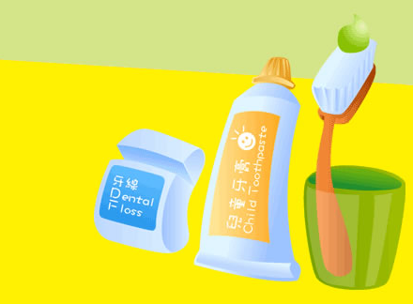
Ağız bakım araçları
Diş fırçası
Diş macunu
Ara yüz temizlik araçları
Ağız gargaraları
Plak boyama ajanları
İrrigatörler

Slide 6
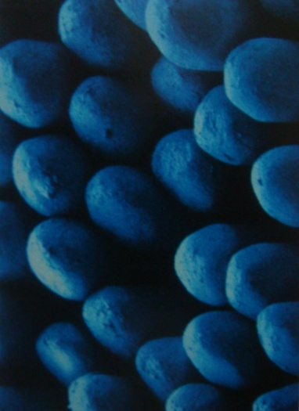
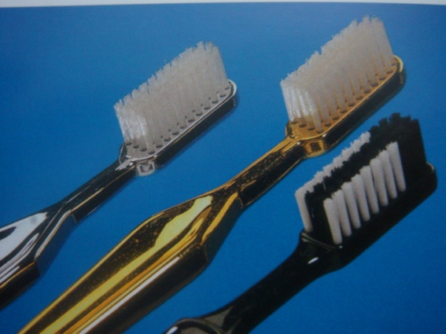
DİŞ FIRÇASI
Diş fırçasının ve fırça başının büyüklüğü kişiye ve yaşa göre seçilmelidir.
Fırça sapı düz, kavranması kolay olmalı ve kişinin eline rahat oturmalıdır. Düz saplı fırçaların kullanımı daha kolaydır.
Fırça başının kıl uçları aynı düzeyde sonlanmalı ve yuvarlatılmış olmalıdır.
Kıllar orta sertlikte ve naylon olmalı
Fırça başı çok büyük olmamalıdır (3 diş kadar). Küçük başlı fırçalarla özellikle arka bölgelerde daha etkin ve iyi bir fırçalama yapmak mümkündür.

Slide 7
Diş fırçası üç ayda bir değiştirilmelidir. Ancak bunun için:
Fırçanın kullanım sıklığı,
Uygulanan kuvvet önemlidir.
Diş fırçasını değiştirilme zamanının geldiğine, fırça kıl uçlarının fırça kaidesiyle yaptığı açının dik açıdan geniş açıya doğru değişmesiyle karar verilmelidir. Bu şekilde “saçaklanmış” gibi görünen fırçanın kıl uçları diş yüzeylerini süpüremez sıyırır, dolayısıyla plak üzerinde etkin bir organizasyon bozma işlemi de gerçekleştiremez.

Slide 8
Elektrikli diş fırçaları
En az elle kullanılanlar kadar etkin olarak plağı temizler.
Kullanacakları fırçanın etkin kullanılması konusunda eğitilmeleri gerekir.
Ellerini rahat kullanamayanlarda ek yarar sağlayabilir.

Slide 9
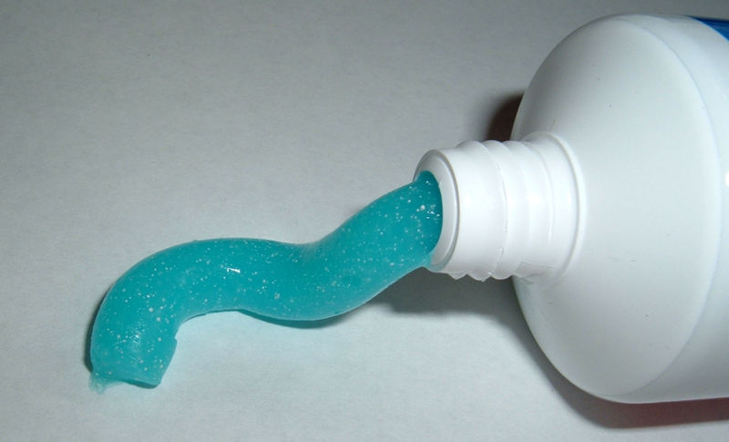
DİŞ MACUNLARI
Diş yüzeyinin temizliğine ve parlatılmasına yardımcı olurlar
Fırçalamanın etkinliğini arttırır ancak diş yüzeylerinde aşınmaya neden olabilirler.
Florid ve antimikrobiyal içerenler çürük ve gingivitisin önlenmesinde ilave yarar sağlayabilir.
Aşırı diş taşı oluşan hastalar için diş taşı oluşumunu önleyici ajan içerenler önerilebilinir.

Slide 10
Diş macunlarının içeriği;
Aşındırıcı: %20-%40 silikon oksit, aluminyum oksit, granüler polivinil klorid
Su
Nemlendirici
Sabun ya da deterjan
Aroma ve tatlandırıcı ajanlar
Renklendirici ajanlar
Koruyucu ajanlar
Terapötik ajanlar
a) floridler (1000-1100 ppm)
b) pirofosfat
c) antimikrobiyaller

Slide 11
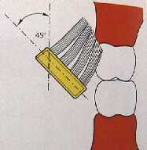
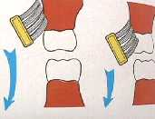
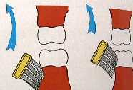
Diş fırçalama metotları
Roll: Roll, modifiye Stillman
Vibrasyon: Stillman, Charters ve Bass
Sirküler: Fones
Vertikal: Leonard
Horizontal: Scrub

Slide 12
Fırçalama tekniği
Fırça diş-dişeti sınırına üzerine 45 derecelik açı yapacak ve bir seferde 2-3 dişi kapsayacak şekilde yerleştirilmelidir.
Bastırmadan kılların kendi direnci ile süpürme hareketi yapılarak dişin dış yüzeyi fırçalanmalı, fırça kesik hareketlerle dişetinden dişe doğru gitmelidir.
Fırça dişlerin iç yüzeylerinde de aynı şekilde diş-dişeti birleşiminden itibaren 45 derece açı yapacak şekilde yerleştirilip, dişetinden dişe doğru süpürme hareketi yapacak şekilde uygulanmalıdır.
Alt ve üst çenedeki ön dişlerin iç yüzlerini fırçalarken fırçamızı yerleştirebiliyorsak yatay, sığmıyorsa dik tutmalıyız ve yine fırçanın dişetine tam oturduğundan emin olmalıyız.
Çiğneme yüzeyleri ise fırça ile ileri geri hareketler yapıldıktan sonra yanağa ve dile/damağa doğru süpürme hareketleri ile temizlenmelidir.

Slide 13
Fırçalama tekniğinden daha önemli olan,
Temizlemenin etkinliği
Sistematik fırçalama
Sert ve yumuşak dokulara hasar verilmemesidir.
Bazı durumlarda bireylere belli bir fırçalama tekniğini kabul ettirmekten ziyade hasta ile birlikte mevcut fırçalama tekniğini daha etkin kılacak modifikasyonlar yaratmak en uygun yaklaşım olabilir.

Slide 14
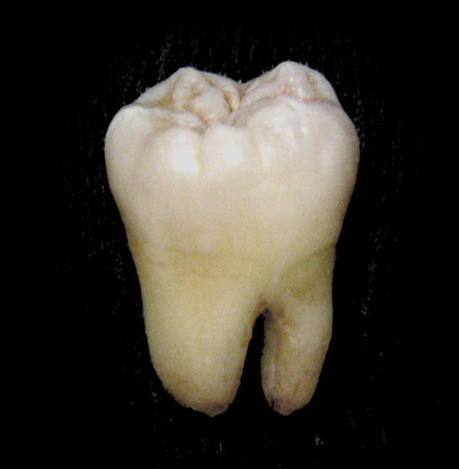
Arayüz Temizliği
Diş fırçası diş yüzeylerinin beşte üçünün temizliğini yapar.
Dişlerin birbirine bakan yan yüzeylerinin temizliği için diş ipi, arayüz fırçaları veya tek kıl demetli fırçalar, kürdan ve lastik temizleyiciler kullanılmalıdır.
Ara yüz temizliği sıklığı, diş fırçası kullanım sıklığında olduğu gibi 24 saatte bir mutlaka bir defa olacak şekilde ayarlanmalıdır.
1
2
4
3
5

Slide 15
Arayüz temizlik araçları nasıl seçilmeli ?
Dişlerin temaslarının sıkılığı
Dişler arası bölgenin pürüzlülüğü
Hastanın becerisi
İçbükey yüzeylerin varlığı

Slide 16
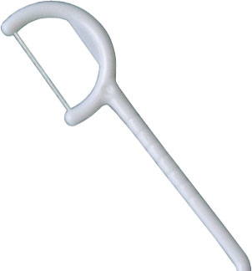
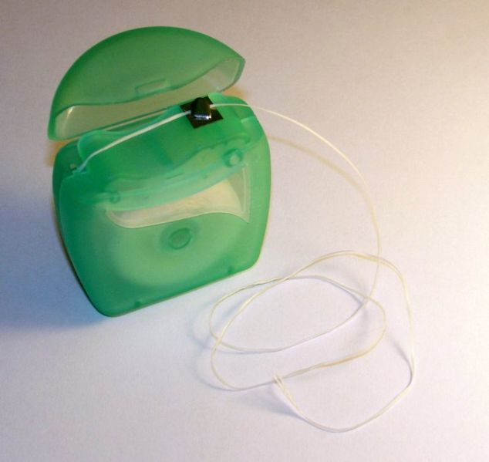
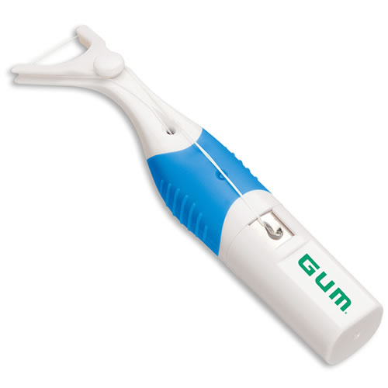
DİŞ İPİ:
Bükülmüş / bükülmemiş
Mumlu / mumsuz
İnce / kalın
Tekli / çoklu naylon ipten yapılırlar.

Slide 17
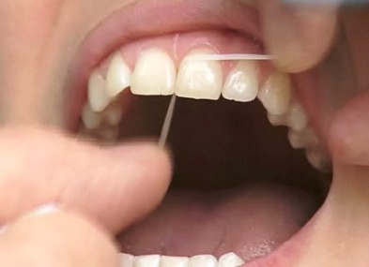
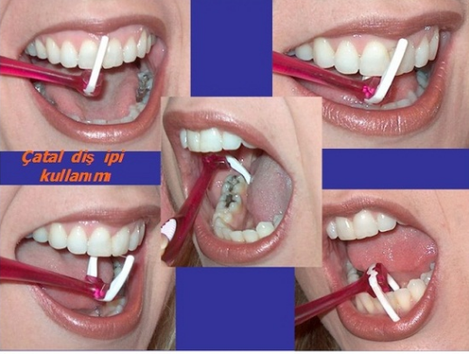
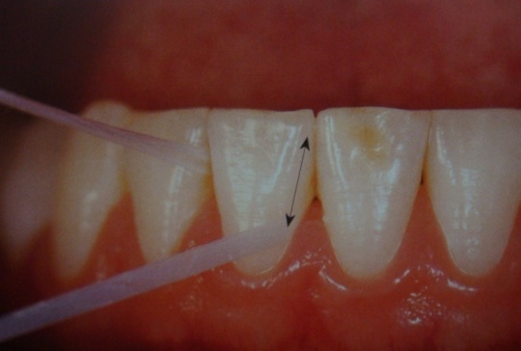
Diş İpi Kullanımı
35-40 cm. uzunluğunda ip kopartılır ve 0rta ya da işaret parmaklarına sarılır
Baş ve işaret parmaklarıyla tutulur, ileri geri hareketle dişlerin temas noktasından geçirilir,
Temas noktası geçildikten sonra diş yüzeyini saracak şekilde konumlandırılıp aşağı-yukarı hareket ettirilir,
En arka dişin arkası dahil tüm yüzeylerde işlem tekrarlanır. İp kirlendiğinde yeni bir parça ile devam edilir.
,

Slide 18
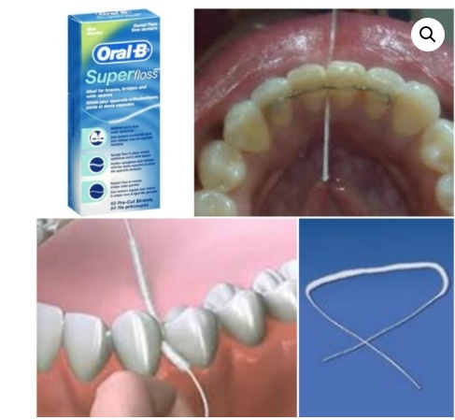
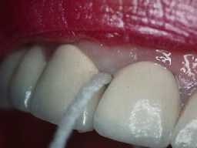
Ara yüzeyin morfolojisine bağlı olarak pamuklu diş ipleri de kullanılabilir.
Özellikle kron-köprü restorasyonlarında, gövde altlarında bu tür ipler kullanılır.

Slide 19
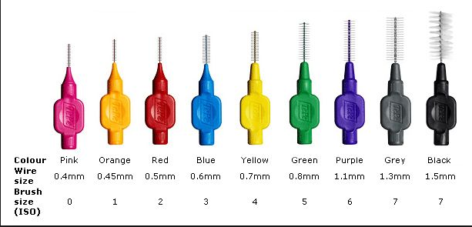
Arayüz Fırçası Kullanımı
Diş ipinin yetersiz kaldığı ya da ulaşamadığı bölgeler için, farklı genişlikteki diş boşluklarına göre yine farklı boyutlarda ve çaplarda özel dizayn edilmiş arayüz fırçaları kullanılır.

Slide 20
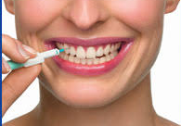
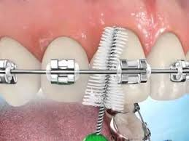
Dişler arasına yerleştirilip ileri geri hareket ettirilir. Fırçanın çapı uygulanacak bölgeden biraz daha büyük olmalıdır
Doğal dişlerin ara yüzeyleri, sabit proteze destek olan dişlerin mezial ve distal yüzeyleri, sabit protezlerin gövde altları ve ortodontik tedavi gören bireylerde braket çevreleri bu tür fırçalarla rahatlıkla temizlenebilir.

Slide 21
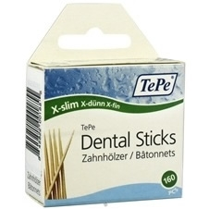
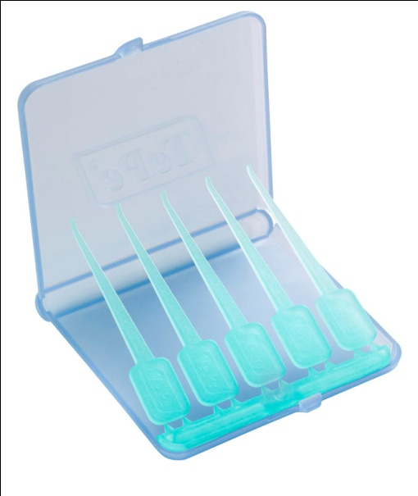
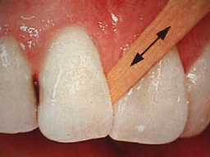
Kürdanlar:
Tahta
Lastik
Üçgen kesitli olmalıdır.

Slide 22
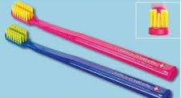
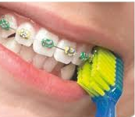
Diğer fırça örnekleri:
Ağızda geçici veya özelleşmiş durumlar için kullanılır. Tek demetli fırça, ortodontik fırça, implant fırçası gibi özel dizayn edilmiş fırçalardır.

Slide 23
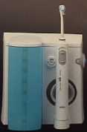
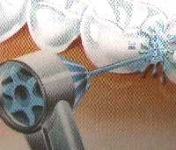
İrrigatörler
İrrigatörler belli basınçla sıvı püskürten araçlardır.
Plak temizliği için etkili araçlar olmasa da oral hijyenin sağlanmasında yardımcı olurlar.
Aletin deposuna su yerine gargara konularak da kullanılmaktadır.

Slide 24
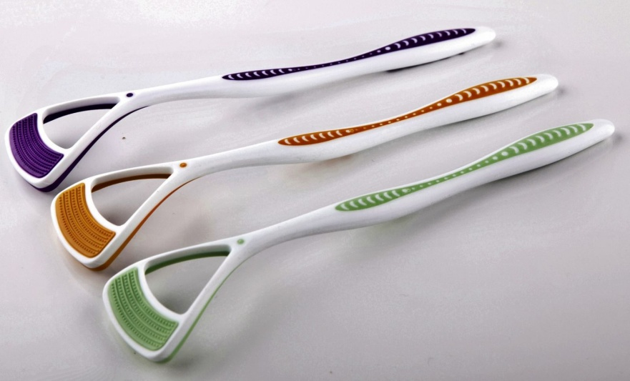
Dil tarağı
Dilin üzerine biriken mikroorganizmaların ağız kokusuna katkısı büyüktür. O nedenle ağız temizliğinin yüzde yüz tamamlanabilmesi için dil yüzeyinin de temizlenmesi gerekmektedir.

Slide 25
Hekim mekanik plak temizliği için hastanın ihtiyaçlarına göre uygun araç veya ajan seçebilmeli, uygun tekniği öğretip sonuçları denetlemelidir.
Hastalara tedavi veya kontrol için geldikleri her randevuda fırçalarını ve hekimin önerdiği yardımcı araç ve gereçleri yanlarında getirmeleri öğütlenmeli, yapılan yanlışlar veya eksikler hasta ağzında uygulamalı olarak düzeltilmeli ve giderilmelidir.

Slide 26
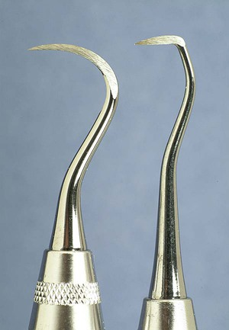
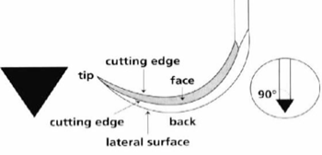
Diş yüzeyi temizliği ve kök yüzeyi düzleştirmesi
(Detertraj- Küretaj)
Diş yüzeyi temizliği (Detertraj):
Diş yüzeyinden mikrobiyal dental plak ve diş taşının uzaklaştırılmasıdır. Dişeti seviyesinin üzerindeki diş taşını uzaklaştırmak amacıyla kretuarlar (scaler) kullanılır.
Kretuarlar uç kısımları orak şeklinde, üçgen kesitli son derece keskin el aletleridir. Boyut ve açı varyasyonları vardır.

Slide 27
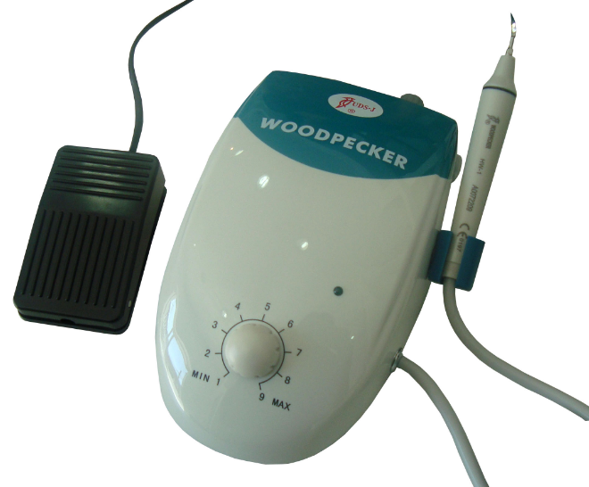
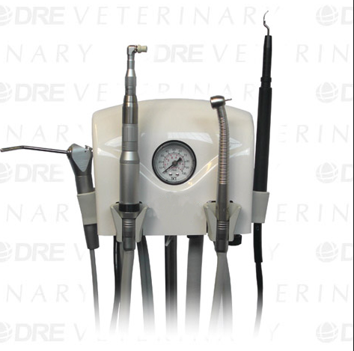
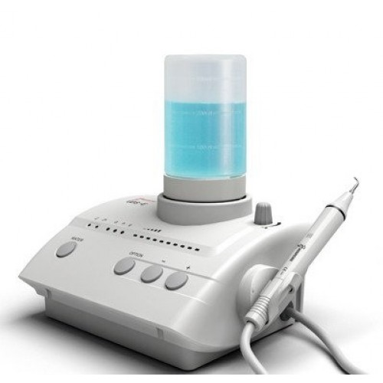
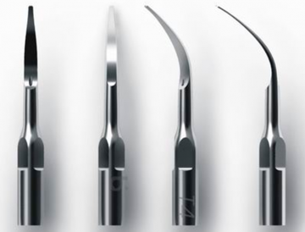
Kavitron Cihazı ve uçları
Sonik veya ultrasonik titreşimler üreterek ve ucundan su vererek diş taşlarının temizlenmesinde kullanılan elektrik veya yüksek hava basıncı ile çalışan cihazlardır.
Bu cihazların ucuna kretuar veya küret görevi yerine getiren muhtelif uçlar takılır.

Slide 28
Kök yüzeyi düzleştirmesi ve dişeti küretajı: (Küretaj):
Semente gömülmüş diş taşının, yumuşak eklentilerin ve nekrotik hale gelmiş sementin kök yüzeyinden uzaklaştırılarak, kök yüzeyinin düz ve sert bir hale getirilmesi işlemidir. Bu işlemle birlikte periodontal cebin yumuşak doku duvarı ve granülomatöz doku uzaklaştırılır. Bu işlem için küretler kullanılır.

Slide 29
Küretler
Üniversal
Bıçağın yüzü boyun kısmına
90° açıyla konumlanır.
Ağzın birçok bölgesinde kullanılır
Her iki yüzü de keser
Gracey
Bıçağın yüzü boyun kısmına
60° açıyla konumlanır.
Bölgeye özgü küretlerdir
Tek bir yüzü keser
1-2,3-4; Anterior
4-5; Anterior ve premolar
7-8,9-10; Posterior fasial ve lingual
11-12; Posterior mesial
13-14; Posterior distal

Slide 30
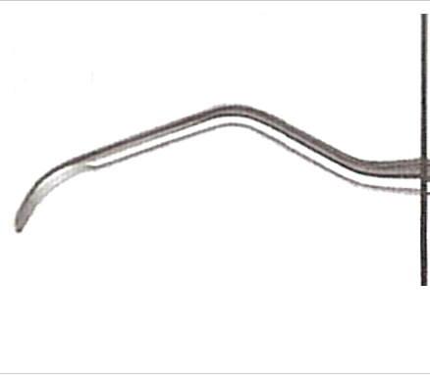
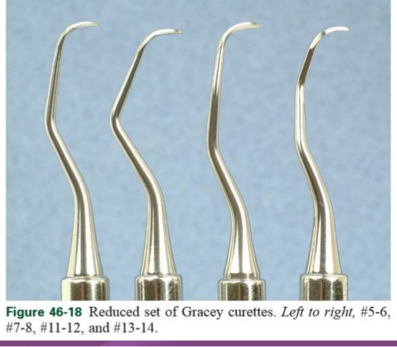
Üniversal Küret
Gracey Küretler

Slide 31
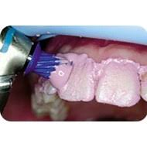
Politür İşlemi:
Dental plağın diş yüzeyine tutulumunu zorlaştırmak için diş yüzeyini cilalamak ve parlak bir yüzey oluşturmak gereklidir.
Politür lekelerin çıkarılması üzerine son derece etkindir. (Lekelenmeler pürüzlü yüzeyler oluşturdukları için plak birikimini arttırır , hastanın estetiğini olumsuz etkiler.)
Lekelerin politür ile uzaklaştırılması motivasyonu arttırır.
Politür, renklenmenin çok yoğun olduğu ağızlarda diş üzerindeki diştaşları ve lekeleri birbirinden ayırt etmek için de uygulanabilir.
Politür işleminin sub ve supragingival diş taşları tamamen ortadan kaldırıldıktan ve inflamasyon elimine edildikten ve dişetleri sağlığına kavuştuktan sonra yapılması idealdir.

Slide 32
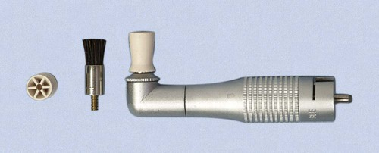
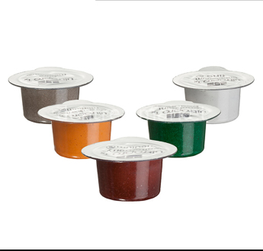
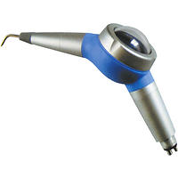
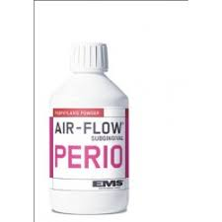
Politür İşleminde kullanılan malzemeler
Angldruva
Politür lastiği veya fırçası
Politür patı veya pomza
Airflow cihazı

